Slide 1

Vídeo digital

Slide 2

representação de video digital

Slide 3
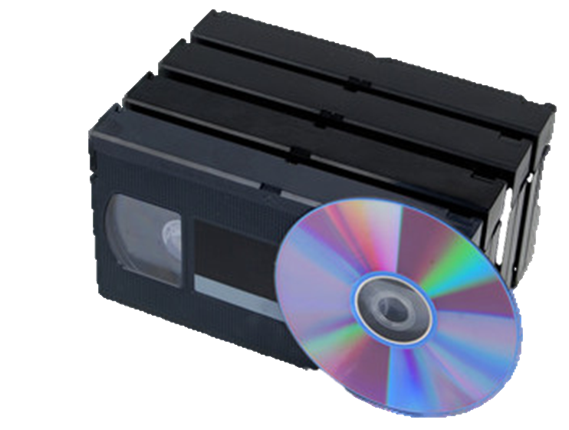
digitalização de vídeo analógico

Slide 4

formato do vídeo digital

Slide 5

Qual A Diferença Entre Vídeo Analógico E Digital

Slide 6

5 previsões para o vídeo digital em 2017

Slide 7
Bruna Vieira a33816
Gonçalo Roque a33820
Rita Flor a33831
Samuel Fernandes a33833
Simão Neto a32211

